Slide 1
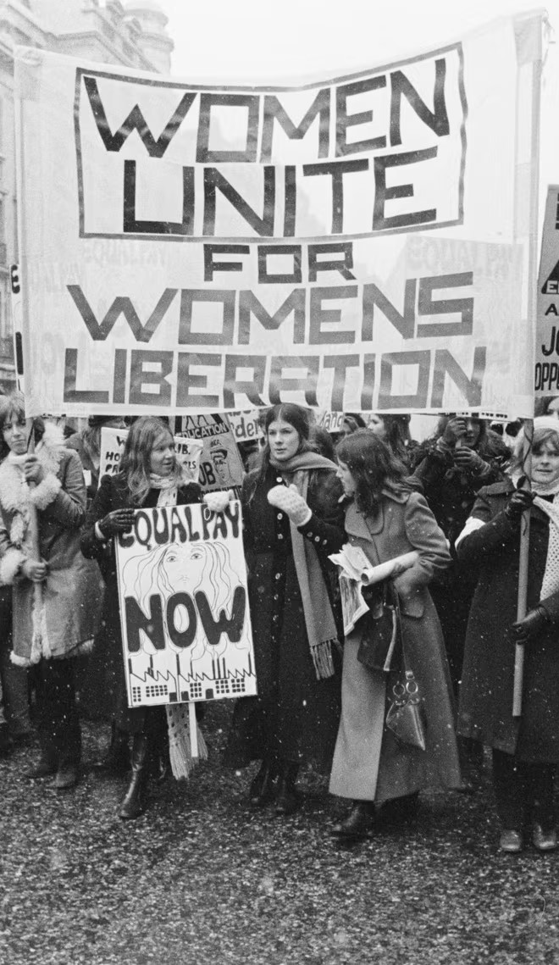
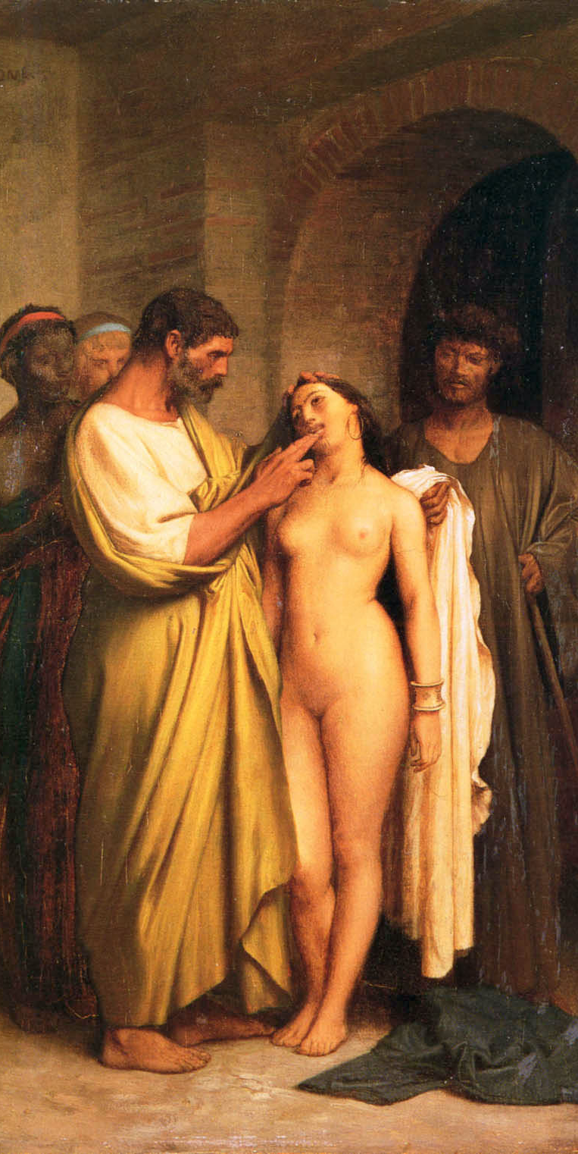
Metodika XIII.
Znepokojivý gender, nebezpečný feminismus, konstruovaná maskulinita
Perspektiva pohlaví, její společenský význam a dopad na vědeckou práci
I.
‚gender‘ a spřízněné pojmy
Jean-Léon Gérôme (1824–1904), nákup otroků (1857)
Protest ženských odborů v Londýnském Hyde Parku, 6. březen 1971

Slide 2

Úkoly (1.10.)
Krátký referát pojmy k genderu (cca. 5 min.)
- Proč jste si ho vybral/a?
- Zjistěte s pomocí různých zdrojů (knížky, studie, online rešerše) o co se jedná, dokumentujte rešerši (jak jste postupovali?)
- Jak se Váš pojem historický vyvíjel (koncepty?)
- Co se Vám na pojmu líbí/nelíbí
Četba textu: Sherry C.M. Lindquist, Gender, p. 113-130
- proveďte textovou analýzu: O čem to je? Jak vypadá argumentační struktura? Co se vám líbí, co méně?
Četba pramene: Christine de Pizan (1364 – 1430),
- proveďte analýzu pramene: Kdo je Christine de Pizan? Z jakého díla je text výbrán? (Význam díla?) O čem pojednává?

Slide 3
Úkoly (1.10.)
Krátký referát pojmy k genderu (cca. 5 min.)
- Proč jste si ho vybral/a?
- Zjistěte s pomocí různých zdrojů (knížky, studie, online rešerše) o co se jedná, dokumentujte rešerši (jak jste postupovali?)
- Jak se Váš pojem historický vyvíjel (koncepty?)
- Co se Vám na pojmu líbí/nelíbí
Četba textu: Sherry C.M. Lindquist, Gender, p. 113-130
- proveďte textovou analýzu: O čem to je? Jak vypadá argumentační struktura? Co se vám líbí, co méně?
Četba pramene: Christine de Pizan (1364 – 1430),
- proveďte analýzu pramene: Kdo je Christine de Pizan? Z jakého díla je text výbrán? (Význam díla?) O čem pojednává?

Slide 4
I. ‚gender‘ a spřízněné pojmy
Gender studies/gender theory
Gender studies | Anna Beňová
Feminismus | Veronika Gasparcová
Queer/Gender Studies | Laura Maniáková
Masculinity studies | Veronika Ondrášková
Orientalismus | Peter Sater
Postkolonialismus | Vojtěch Hami
Odvětví historických studií, které se zabývá minulostí z genderového hlediska
V centru studia je otázka, do jaké míry historické události a období ovlivňují ženy jinak než muže (např. článek Joan Kelly z roku 1977 „Did Women have a Renaissance?“)
Základní předpoklad: genderové rozdíly jsou sociálně konstruované, proto je cílem analyzovat jejich projevy na různých místech a v různých dobách
Genderoví historici rozlišují mezi pojmy „gender“ a „pohlaví“ - pohlaví je biologická konstituce jedince, zatímco gender je zvolená identita jedince
Rozlišení mezi ženskými a genderovými studiemi je obtížné, protože neexistuje žádná zastřešující definice pojmu „žena“
Feminismus
Obecný termín pro sociální, politické a akademické proudy a sociální hnutí, které na základě kritické analýzy genderových systémů prosazují rovná práva, lidskou důstojnost a sebeurčení pro všechny lidi všech pohlaví jakož i boj proti sexismu, a snaží se tyto cíle realizovat vhodnými opatřeními
Základ politických filozofií, které se - nad rámec individuálních zájmů - zaměřují na souhrn společenských podmínek, zásadní změnu společenského a symbolického řádu a genderových vztahů
Kritika ze strany genderové teorie (po roce 1990)
= Historici se v minulosti pokoušeli shrnout společné zkušenosti velkého počtu lidí
= Ženy mají mnohočetné identity ovlivněné různými faktory, včetně rasových a třídních, a jakýkoli pohled na historii, který shrnuje jejich zkušenosti, neposkytuje přesný obraz

Slide 5
I. ‚gender‘ a spřízněné pojmy
Masculinity studies/mužské studie
Gender studies | Anna Beňová
Feminismus | Veronika Gasparcová
Queer/Gender Studies | Laura Maniáková
Masculinity studies | Veronika Ondrášková
Orientalismus | Peter Sater
Postkolonialismus | Vojtěch Hami
Maskulinita je praxe, tj. víc než role, tedy vztah nadvlády mezi muži a ženami a je propojená s dalšími mechanismy útlaku
Vychází z emancipačního a v některých případech i feministického přístupu
Od raného novověku (?) vedle sebe existovaly různé formy maskulinity
historická změna dominantní maskulinity je podmíněna změnou výrobních vztahů ve společnosti
Queer studies/teorie queer
Vychází s přesvědčení, že pohlaví a sexuální identita jsou vytvářeny vyjednáváním mezi aktéry, kteří mají odlišný přístup k moci
Filozofická východiska: Dekonstrukce, poststrukturalismus, analýza diskurzu, genderová studia
Cíly: Analýza a dekonstrukce ‚sexuální identity‘, forem moci a jimi podpořených norem
Novější trendy: Zaměřují se již nejen na sexualitu, ale také na kulturní definice genderu a genderových rolí a z nich vyplývajících vztahů nerovnosti
Ústřední bod: radikální otevřenost termínu queer, který je neustále redefinován skupinami, které mají být zahrnuty do tohoto termínu
= Reapropriace původně pejorativního termínu ‚queer‘ a jeho zasazení do nového sémantického kontextu
Aktuálně se rozlišují se čtyři formy maskulinity:
Hegemonická maskulinita: patriarchální formy maskulinity, genderová hegemonie se uskutečňuje se souhlasem/spoluprací ovládaných
Marginalizována maskulinita: příslušníci nedominantních sociálních tříd, etnických skupin
Komplicovitá maskulinita: pasivní podporovatelé hegemonů
Podřízená maskulinita: homosexuální/transgenderové koncepty maskulinity

Slide 6
I. ‚gender‘ a spřízněné pojmy
Postkolonialismus
Gender studies | Anna Beňová
Feminismus | Veronika Gasparcová
Queer/Gender Studies | Laura Maniáková
Masculinity studies | Veronika Ondrášková
Orientalismus | Peter Sater
Postkolonialismus | Vojtěch Hami
Kritické zpochybnění dlouhé pozitivně hodnocené historie kolonizace, v 1980tých letech se přesouvá od forem politické kolonizace ke studiu všech forem kolonizovaných kultur
Základy postkoloniálních přístupů: Kolonie byly sice politicky osvobozeny, ale nadále v nich převládala hegemonie eurocentrických perspektiv (koloniální pohled)
Proces kolonizace byl násilným kulturním kontaktem: Jedna kultura si podmanila jinou, přetvořila ji k obrazu svému, změnila a zničila ji, aby ji ovládla
Orientalismus
Kolonizace neprobíhá pouze vojenskou silou, ale také mocí jazyka a přístupu k znalostem
V průběhu kolonizace světa evropská věda definovala, co je orientální nebo asijské a co je západní a evropské pří čemž se z Evropy stal hegemon
Dominance koloniální moci se projevila především v ovládání jurisdikce a náboženství (např. vyvražďování černošských šamanů v průběhu obchodu s otroky, pálení pohanských obrazů a písem křesťanskými misionáři v Jižní Americe)
Stukturální problémy: Navzdory dekolonizaci zůstaly bývalé kolonie duchovně kolonizované: během studené války se opět opíraly o své koloniální pány
Odvolávání kolonizovaných subjektů na to, co se zdá být jejich vlastními tradicemi, je problematické; častokrát byly tyto tradice utvářeny, přetvářeny nebo vytvářeny západní definiční mocí
= řešení: entagled history (vzájemné ovlivnění kolonializatora a kolonializovaného)
Disciplína, která zkoumá ‚Orient‘ z různých pohledů, (tj. antropologického, sociologického, historického, či filologického)
Filozofický postoj a snaha postihnout druh myšlení založený na ontologickém a epistemologickém rozlišení mezi orientem a ve většině případů západem (Edward W. Said)
Zároveň společenská instituce, která zkoumá výroky o orientu a definuje/autorizuje názory na něj; popisuje Orient, učí o něm, objasňuje ho a řídí
Orientalismus = způsob, jakým západ vládne orientu, restrukturalizuje a spravuje jeho narativy

Slide 7
Úkoly (1.10.)
Krátký referát pojmy k genderu (cca. 5 min.)
- Proč jste si ho vybral/a?
- Zjistěte s pomocí různých zdrojů (knížky, studie, online rešerše) o co se jedná, dokumentujte rešerši (jak jste postupovali?)
- Jak se Váš pojem historický vyvíjel (koncepty?)
- Co se Vám na pojmu líbí/nelíbí
Četba textu: Sherry C.M. Lindquist, Gender, p. 113-130
- proveďte textovou analýzu: O čem to je? Jak vypadá argumentační struktura? Co se vám líbí, co méně?
Četba pramene: Christine de Pizan (1364 – 1430),
- proveďte analýzu pramene: Kdo je Christine de Pizan? Z jakého díla je text výbrán? (Význam díla?) O čem pojednává?

Slide 8
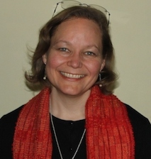
II. Četba textu: Sherry C.M. Lindquist, Gender, p. 113-130
Aneb: aplikace představ genderu na středověké dějin umění
Sherry C.M. Lindquist
Profesorka dějin umění na Western Illinois University (USA)
Specializace: středověká a renesanční vizuální kultura, výuka a výzkum umělecké identity, kulturní výměny, genderu, sexuality, monster, teorií vnímání, sociálních dějin umění a uměleckohistorické metodologie
Gender: relativně nová kategorie historické analýzy
Gender
Historie významů: biologické pohlaví, (mocenské) vztahy mezi pohlavími, sexualita, gender
Jestli je gender je výsledkem performativity (Judith Butler: způsob, podle kterého se pohybujemen v rámci společnosti – tj. tělesnost, gesta, vysupování), co to pak znamená pro interpretací středověkých uměleckých děl?
„a gendered reading of a medieval work of art investigates the normative message of a patriarchal, heterosexist cultur that inflected the images, and how those messages were conceived, produced , disseminated, internalized, and/or underminde by and for audiences in particular historical contexts“ (s. 115)
Gender nebyla jediná determinantou identity a genderových rolý: jsou tu další faktory jako bohatství, moc, sociální postavení, etnik, rasa, sexualita, náboženská příslušnost, vzdělání
= každá s těchto determinant mohla býti napadená a vést k ohrožení společenského řádu a jeho norem
= středověké obrazy, které se dnes zdají být transgresivní nebo podvratné vůči normativnímu pojetí pohlaví, nemuseli nutně podkopávat normativní představy
= Častokrát se umělci právě využitím formálně transgresivních prvků pokoušeli subtilně posílit společenské normy

Slide 9
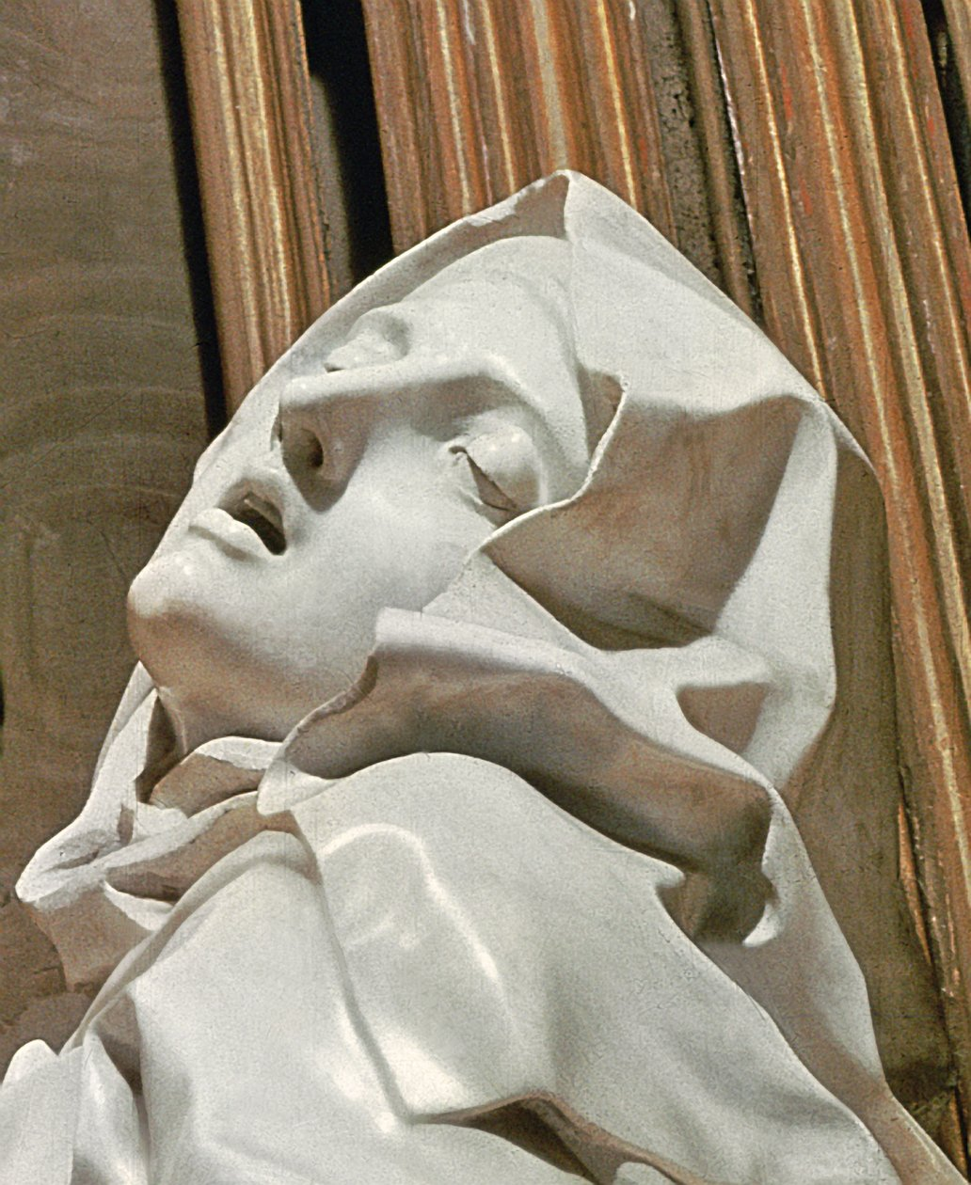
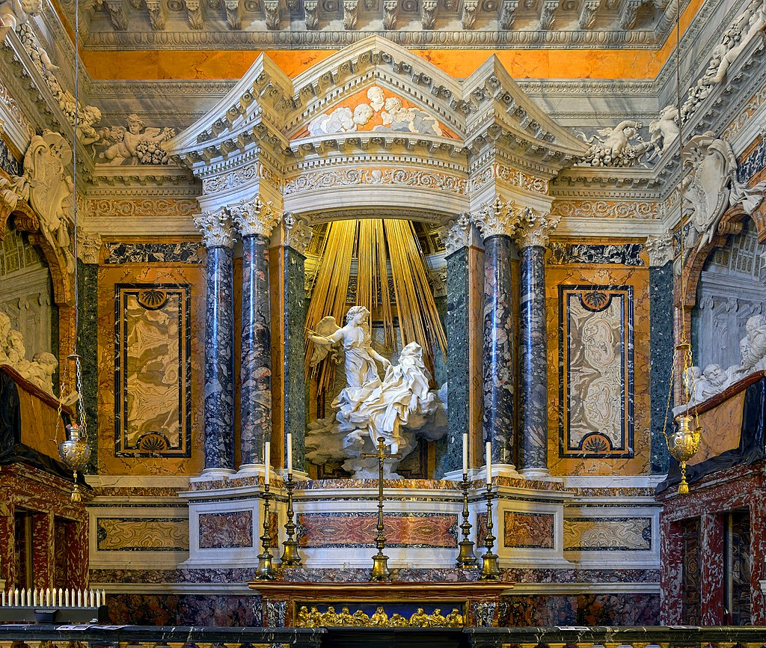
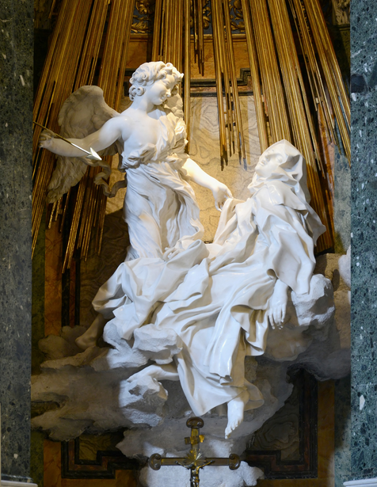
Extáze Sv. Terezy z Avily (1515-1582) Kostel Santa Maria della Vittoria v Římě (Cornarova kaple), Giovanni Lorenzo Bernini, cca. 1645-52
II. Gender a předmoderní umění I.
„Viděla jsem vedle sebe, po svém levém boku, anděla v tělesné podobě, jakého vídám málokdy. [...] Nebyl vysoký, spíše malý, velmi krásný, s tak zářivou tváří, že se zdálo, že je jedním z těch velmi vznešených andělů, kteří vypadají, jako by byli celí v ohni. [...] V jeho rukou jsem viděla dlouhý zlatý šíp a na jeho hrotu jako by se třepotal malý oheň. Cítila jsem, jako by mi ho několikrát zabodl do srdce a jako by mi pronikl do útrob. Když ho vytáhl, měla jsem pocit, jako by je vyrval s sebou a nechal mě hořet silnou láskou k Bohu. Bolest byla tak silná, že mě nutila [...] vyslovovat nářky, ale zároveň něha, kterou ve mně tato nesmírná bolest vyvolává, je tak ohromující, že ani nepřichází přání, aby pominula, ani aby se duše spokojila s něčím menším než s Bohem. Není to bolest tělesná, ale duchovní, i když tělo na ní má jistě podíl, a to docela velký“ (vize Sv. Terezy)
Egon Friedell, Kulturgeschichte der Neuzeit (1931):
„Nakonec se erotika, algolagnie (bolest-chtíč) a touha po nadpřirozenu spojují v onu bizarní směs, jejímž nejpodmanivějším výrazem je Berniniho Svatá Terezie, dílo, které zůstane navždy nezapomenutelné díky vznešenému umění nejrafinovanějších iluzionistických efektů, jakých jinak může dosáhnout jen jeviště. Je to bezpochyby hluboce náboženské pojetí, a přesto všude, v celkové kompozici i v uspořádání každého jednotlivého detailu, cítíme tajné líčení a nájezd.“

Slide 10
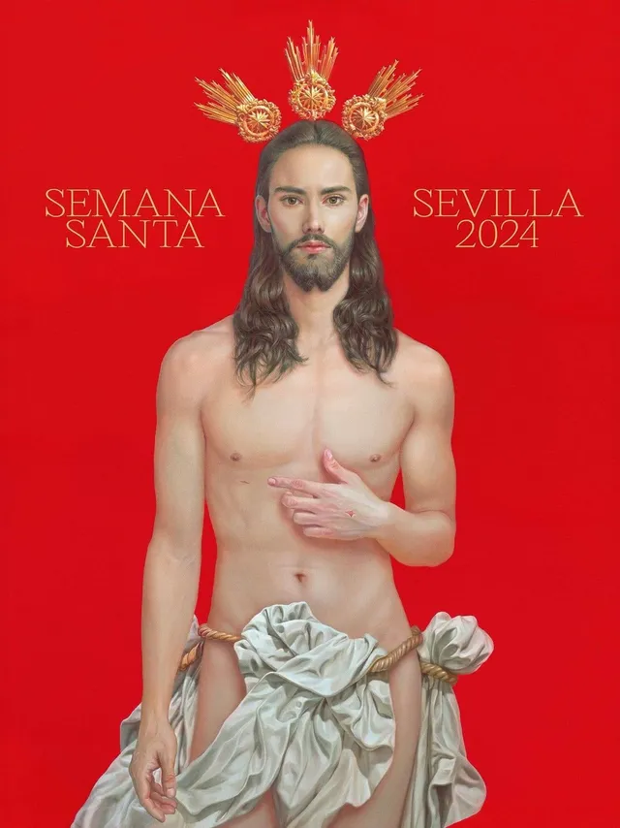
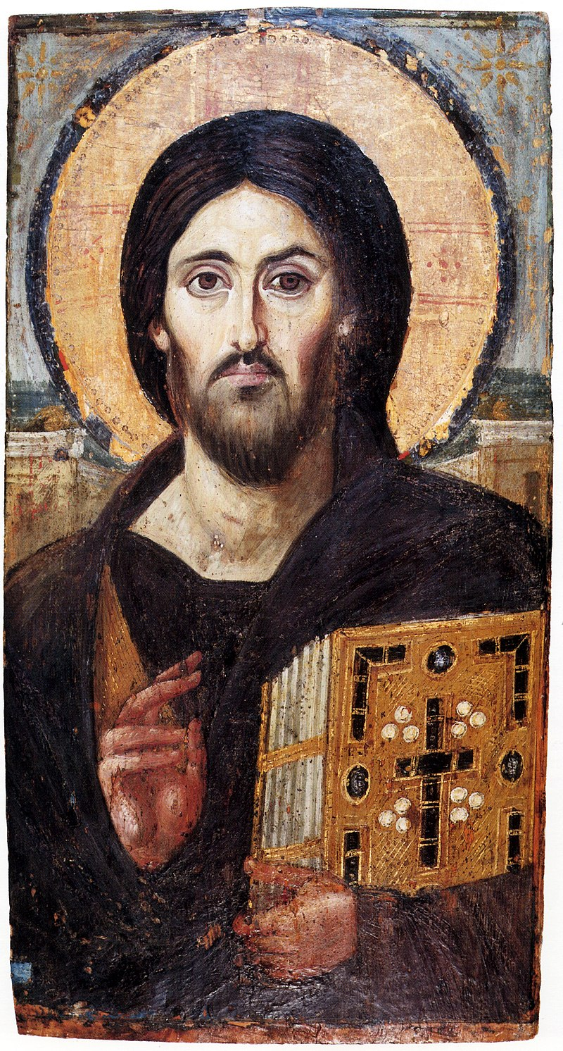
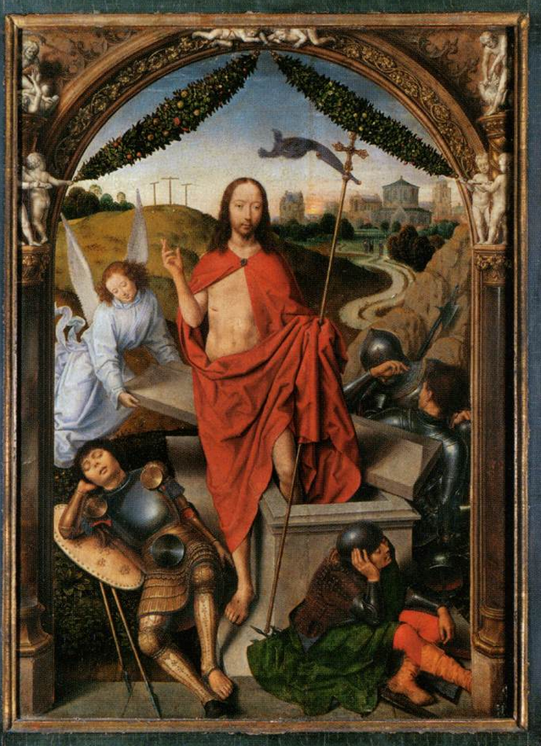
II. Gender a předmoderní umění II. – 3x kristova maskulinita
Kristus a kontroverze: Plakát pro Svatý týden 2024 v Seville od Salustiana Garcíi
Kristus Pantokrator z kláštera svaté Kateřiny na Sinaji (cca. 6 stol. n. l.)
Hans Memling (cca. 1430-1492); Kristovo vzkřísení, cca. 1490

Slide 11
Úkoly (1.10.)
Krátký referát pojmy k genderu (cca. 5 min.)
- Proč jste si ho vybral/a?
- Zjistěte s pomocí různých zdrojů (knížky, studie, online rešerše) o co se jedná, dokumentujte rešerši (jak jste postupovali?)
- Jak se Váš pojem historický vyvíjel (koncepty?)
- Co se Vám na pojmu líbí/nelíbí
Četba textu: Sherry C.M. Lindquist, Gender, p. 113-130
- proveďte textovou analýzu: O čem to je? Jak vypadá argumentační struktura? Co se vám líbí, co méně?
Četba pramene: Christine de Pizan (1364 – 1430),
- proveďte analýzu pramene: Kdo je Christine de Pizan? Z jakého díla je text výbrán? (Význam díla?) O čem pojednává?

Slide 12
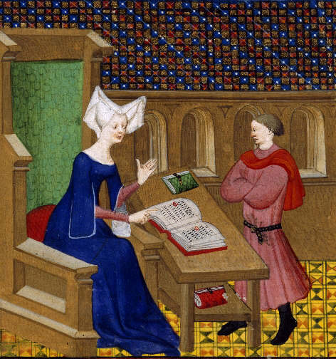
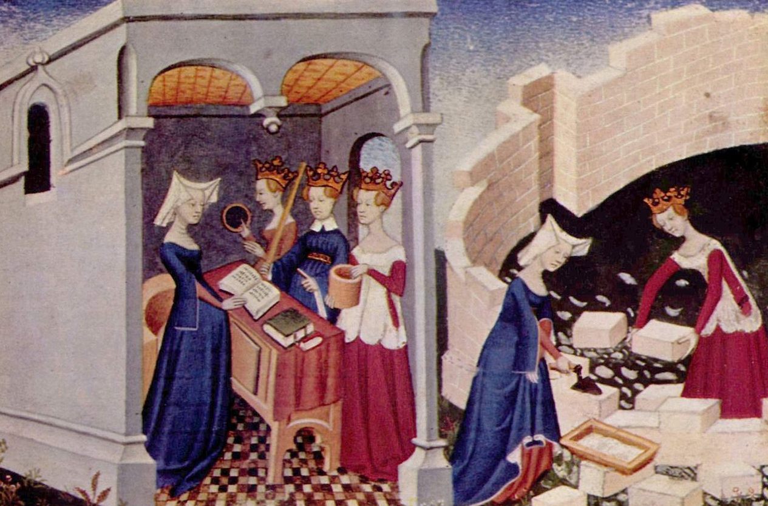
II. Christine de Pizan (1364-1430)
Kontroverze týkající se zobrazování žen:
Od roku 1400: široce uznávaná spisovatelka; dostává zakázky na filozofická, politicko-morální a vojenská díla i dvorskou poezii
Zapojuje se také do debaty o úloze žen, zejména v souvislosti s jejich pejorativním zobrazením v literárních dílech, jako je populární „Roman de la Rose“ od klerika Jeana de Meunga
= Rozpoutává tak literární ‚Querelle du Roman de la rose‘ (spor o románu o růži) v němž rozebírá klerikem znetvořený obraz žen
Spisovatelka a filozofka benátského původu, která psala svá díla ve francouzštině; je považována za jednu z prvních autorek, která se dokázala uživit svými díly
Jedna z nejznámějších „femme de lettres“ středověku, proto-feministka
Biografie:
Jako čtyřletá přichází na francouzský královský dvůr v Paříži; její otec je osobním lékařem a astrologem francouzského krále Karla V.
Získává na ženu nadprůměrné vzdělání v latině, geometrii a aritmetice, které doplňuje rozsáhlou četbou světské a antické literatury, a též teologických děl v latině a francouzštině
1380: v 15 letech se provdá za 24letého královského notáře Étienna de Castel (nižší šlechtic z Pikardie); manželství je šťastné až do jeho smrti v roce 1387 (epidemie)
Od roku 1387: vdova a matka tří dětí; spory o dědictví s arcibiskupem ze Sens a královským radou Françoisem Chanteprimem ji nutí k psaní, aby si udržela společenské postaven
Nevstupuje do kláštera ani se znovu nevdává (dva společensky uznávané způsoby života vdovy), ale věnuje se vědám, zejména filozofii
Stojí pod ochranou osobností na královském dvoře: vévoda Jean de Berry, Ludvík I. Orleánský, ale také královna Isabela Bavorská
Současně ji obdivují soudobí filozofové Jean Gerson a Eustache Deschamps.
Christine de Pizan se svým synem Jeanem de Castel (bedfordský mistr)
La Cité des dames (1405)
Město dam, literární reakce na útoky v rámci sporu
Na příkladu významných ženských postav z biblických i světských dějin poukazuje na neuznané schopnosti žen a rozvíjí obraz utopické společnosti, v níž mají ženy rovná práva
= Popisuje také, jak negativní výroky učenců o ženském pohlaví ovlivnily ženy
Miniatura v pařížském rukopise Cité des Dames (počátek 15. století, Mistr Cité des Dames)

Slide 13
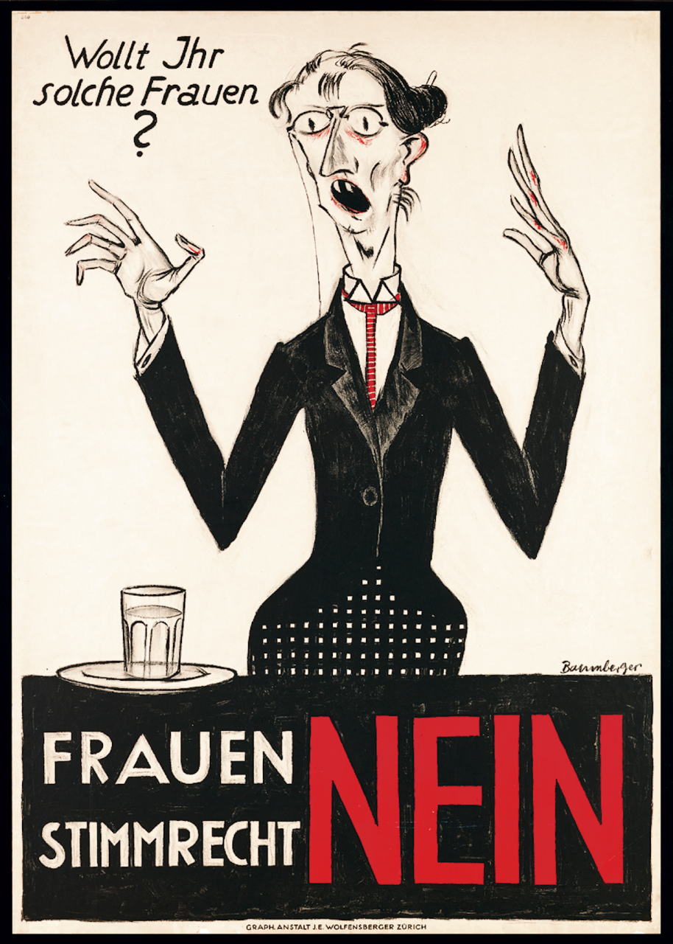
Chcete takové ženy?
Plakát ke kantonálnímu hlasování o volebním právu žen v Basileji, 1920.
Úkoly (8.10.)
Četba textu: Mary Beard, The public voice of women, p. 3-45
- kdo je Mary Beard? Čím se zabývá?
- Proveďte textovou analýzu: O čem to je? Jak vypadá argumentační struktura? Co se vám líbí, co méně?
Četba pramene – kontrastního textu: Vlastimil Vondruška, kap. Rovnoprávnost (Breviář pozitivní anarchie, 2016)
- Kdo je Vlastimil Vondruška? Jakou pozici zastává?
- Analyzujte jeho ‚argumentaci‘
Najděte příklad argumentace proti změně genderového řádu (genderových rolí):
- Jakým způsobem je prezentován veřejnosti? Kdo ho podporuje?
- Kterého tématu se dotýká a proč (které mocenské vztahy z nim stojí?)? Jak vypadá argumentace podporovatelů?
připravte si k vlastnímu příkladu krátkou ústní prezentaci (3-5 min.)

